Slide 1
Hãy nhắc nhanh kiến thức đã học về
Đoạn văn diễn dịch
Đoạn văn quy nạp
Notes:
Giáo

Slide 2
Notes:
\

Slide 4
1. Nhận biết đặc điểm của kiểu tổ chức đoạn văn song song, đoạn văn phối hợp
Đoạn văn song song
Cần tạo cho trẻ em cơ hội tìm biết được nguồn gốc lai lịch của mình và nhận thức được giá trị của bản thân trong một môi trường mà các em thấy là nơi nương tựa an toàn, thông qua gia đình hoặc những người khác trông nom các em tạo ra. Phải chuẩn bị để các em có thể sống một cuộc sống có trách nhiệm trong một xã hội tự do. Cần khuyến khích trẻ em ngay từ lúc còn nhỏ tham gia vào các sinh hoạt văn hóa xã hội.
Notes:
Đoạn văn gồm có mấy câu, các câu trong đoạn thể hiện nội dung gì?

Slide 5
Đoạn văn song song
Cần tạo cho trẻ em cơ hội tìm biết được nguồn gốc lai lịch của mình và nhận thức được giá trị của bản thân trong một môi trường mà các em thấy là nơi nương tựa an toàn, thông qua gia đình hoặc những người khác trông nom các em tạo ra. Phải chuẩn bị để các em có thể sống một cuộc sống có trách nhiệm trong một xã hội tự do. Cần khuyến khích trẻ em ngay từ lúc còn nhỏ tham gia vào các sinh hoạt văn hóa xã hội.
- Đoạn văn có ba câu, mỗi câu nêu một điều cần làm để đáp ứng quyền lợi của trẻ em.
- Không có câu chủ đề.
- Tất các các câu trong đoạn cùng thể hiện một chủ đề: “Trách nhiệm đối với trẻ em”
Notes:
Đoạn văn gồm có mấy câu, các câu trong đoạn thể hiện nội dung gì?

Slide 6
1. Nhận biết đặc điểm của kiểu tổ chức đoạn văn song song, đoạn văn phối hợp
Đoạn văn phối hợp
Bị cười, không phải mọi người đều phản ứng giống nhau. Có người tỏ thái độ mặc kệ, bất cần, ai cười, người ấy nghe. Có người, nhân bị thiên hạ cười mà nghiêm túc soi xét bản thân, lặng lẽ sửa mình. Nhưng cũng có những người, bị tiếng cười của đám đông nhằm tới, do thiếu bản lĩnh, nên hoảng hốt, lo âu và tưởng rằng khiếm khuyết của mình là rất nghiêm trọng. Rơi vào bế tắc, họ tìm lối thoát trong hành vi tiêu cực. Như vậy, sự cười nhạo chẳng phải đã vô tình làm hại người ta đó sao?
Notes:
Đoạn văn gồm có mấy câu, các câu trong đoạn thể hiện nội dung gì?

Slide 7
Đoạn văn phối hợp
Bị cười, không phải mọi người đều phản ứng giống nhau. Có người tỏ thái độ mặc kệ, bất cần, ai cười, người ấy nghe. Có người, nhân bị thiên hạ cười mà nghiêm túc soi xét bản thân, lặng lẽ sửa mình. Nhưng cũng có những người, bị tiếng cười của đám đông nhằm tới, do thiếu bản lĩnh, nên hoảng hốt, lo âu và tưởng rằng khiếm khuyết của mình là rất nghiêm trọng. Rơi vào bế tắc, họ tìm lối thoát trong hành vi tiêu cực. Như vậy, sự cười nhạo chẳng phải đã vô tình làm hại người ta đó sao?
- Đoạn văn trên có câu mở đầu (in đậm) nêu chủ đề của đoạn: mọi người sẽ có phản ứng khác nhau khi bị chê cười
- Bốn câu tiếp nêu các kiểu phản ứng cụ thể
- Câu cuối đoạn (in đậm) khái quát tác hại của sự cười nhạo đối với con người.
Notes:
Đoạn văn gồm có mấy câu, các câu trong đoạn thể hiện nội dung gì?

Slide 8
1. Nhận biết đặc điểm của kiểu tổ chức đoạn văn song song, đoạn văn phối hợp
Đoạn văn song song
- Không có câu chủ đề
- Các câu trong đoạn có nội dung khác nhau, nhưng cùng hướng tới một chủ đề
Đoạn văn phối hợp
- Đoạn văn kết hợp diễn dịch với quy nạp
- Có câu chủ đề ở đầu và cuối đoạn

Slide 9
2. Chức năng của kiểu tổ chức đoạn văn song song, đoạn văn phối hợp
Đoạn văn song song
+ Phù hợp với việc trình bày thông tin khách quan, không hàm chứa những đánh giá, quan điểm hoặc ý kiến chủ quan của người viết.
+ Kết luận sẽ do người đọc tự suy nghĩ và rút ra.
Đoạn văn phối hợp
+ Cấu trúc chặt chẽ: Tổng – phân – hợp.
+ Thường phù hợp với việc khẳng định chắc chắn 1 điều gì đó mà người viết cho là chân lí.

Slide 11
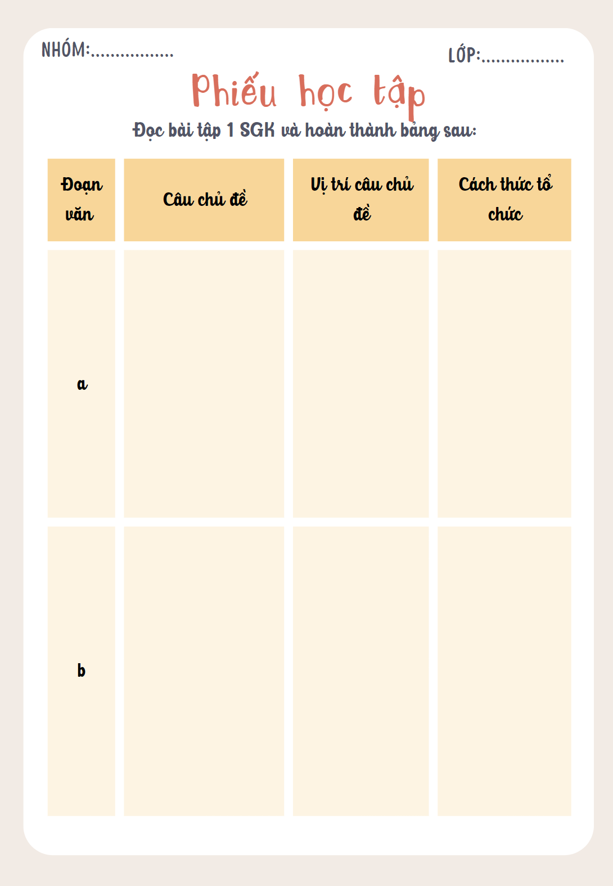
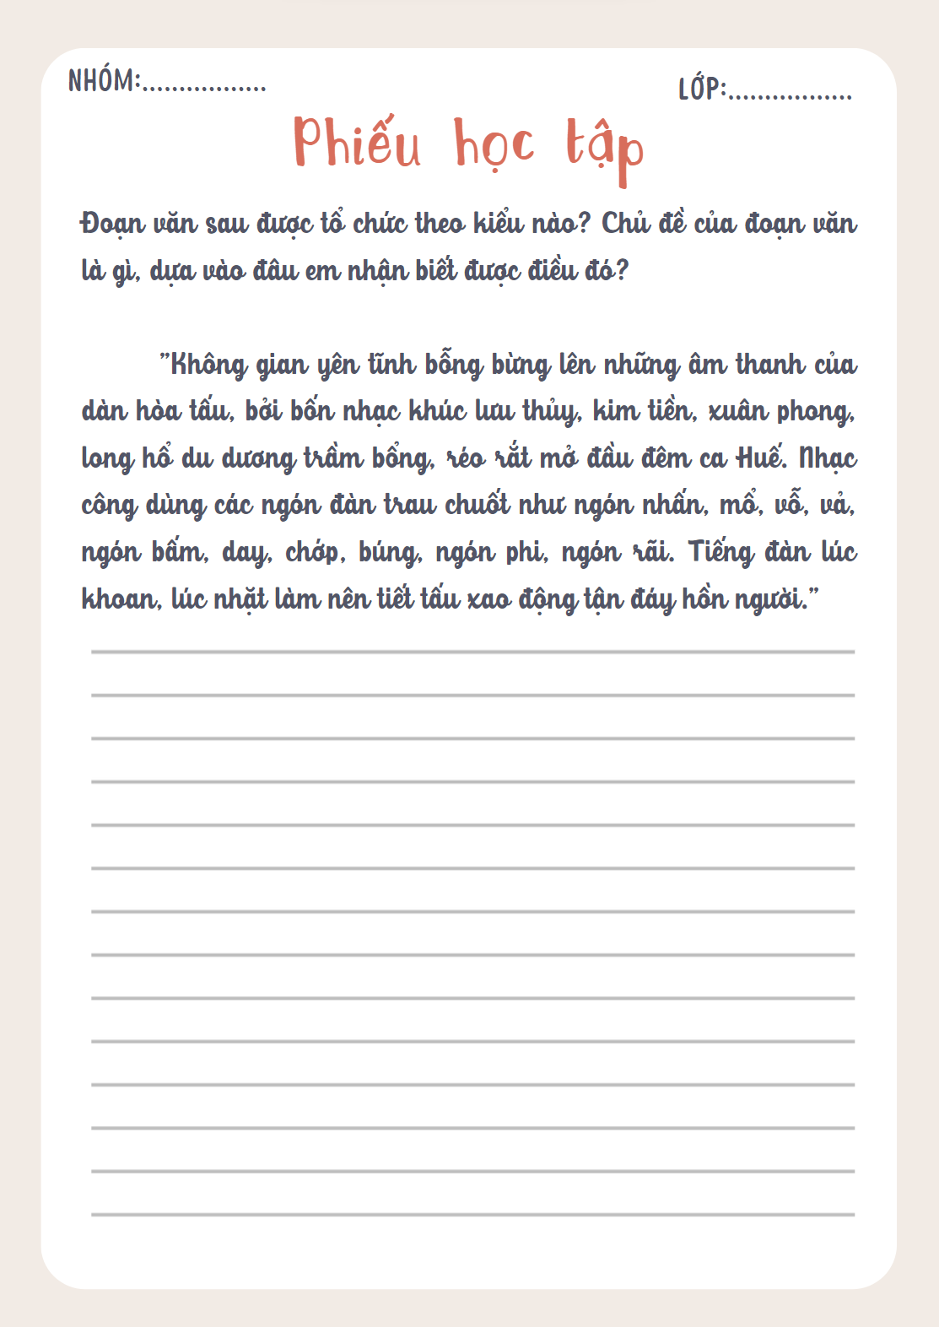

Slide 12
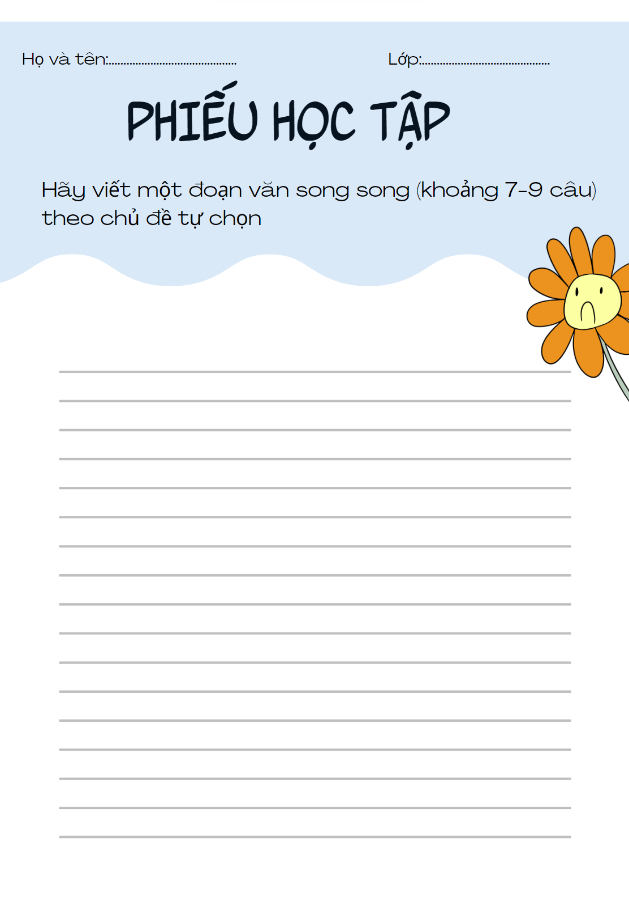
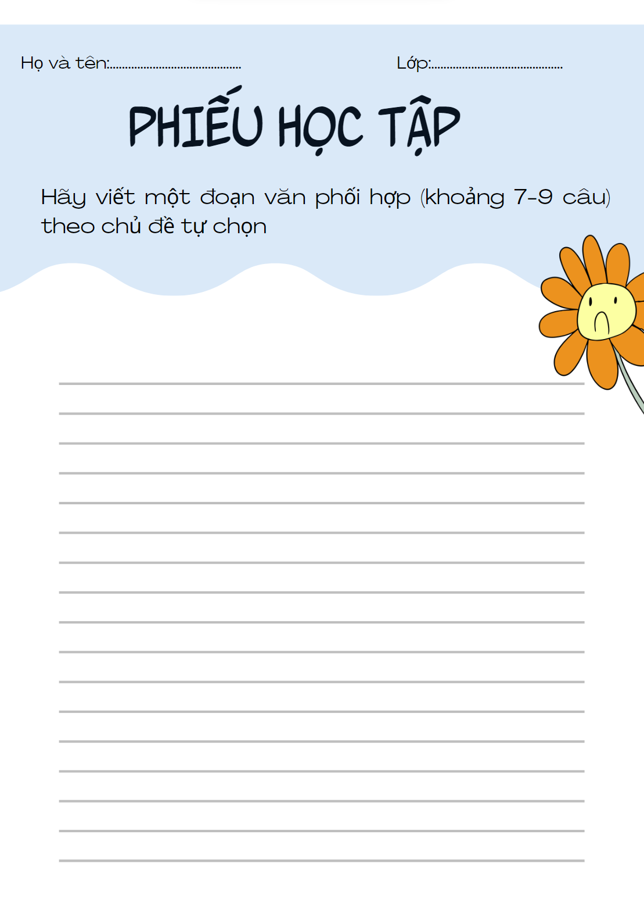

Slide 13
Bài tập 1
Đoạn | Câu chủ đề | Vị trí câu chủ đề | Cách thức tổ chức
a. | Không có câu chủ đề | Không có | → Song song - Đoạn văn có 2 câu, nội dung mỗi câu đều tập trung nói về cuốn Binh thư yếu lược.
b. | Đồng bào ta ngày nay cũng rất xứng đáng với tổ tiên ta ngày trước. Những cử chỉ cao quý đó, tuy khác nhau nơi việc làm nhưng đều giống nhau nơi lòng nồng nàn yêu nước. | - Đầu đoạn - Cuối đoạn | Phối hợp - Câu đầu nêu chủ đề: mọi người Việt Nam đều có lòng yêu nước nồng nàn. - Ba câu tiếp theo nêu hành động yêu nước của các đối tượng cụ thể. - Câu cuối rút ra điểm chung của các đối tượng vừa nêu, khẳng định lại lần nữa tinh thần yêu nước của mọi tầng lớp nhân dân.

Slide 14
Phân tích đoạn văn
Câu 1: Nêu tên các khúc nhạc mở đầu của ca huế.
Câu 2: Nói về ngón nghề (kĩ xảo chơi đàn) của các nhạc công.
Câu 3: Sự âm vang, lay động của tiếng đàn với người nghe
Bài tập 2
Không gian yên tĩnh bỗng bừng lên những âm thanh của dàn hòa tấu, bởi bốn nhạc khúc lưu thủy, kim tiền, xuân phong, long hổ du dương trầm bổng, réo rắt mở đầu đêm ca Huế. Nhạc công dùng các ngón đàn trau truốt như ngón nhấn, mổ, vỗ, vả, ngón bấm, day, chớp, búng, ngón phi, ngón rãi. Tiếng đàn lúc khoan, lúc nhặt làm nên tiết tấu xao động tận đáy hồn người.
- Đoạn văn song song, không có câu chủ đề.
- Nội dung chính của đoạn văn: Cách mở đầu đêm ca Huế trên sông Hương

Slide 15
Bài tập 3
- Đoạn văn song song:
Đi bất cứ nơi đâu trên đất nước này, bạn cũng gặp hình ảnh của Người trong cuộc sống cũng như trong tâm hồn của mỗi người dân. Bác đã hiến trọn cuộc đời cho dân tộc. Mấy chục năm gian nan thử thách ở nước ngoài, Bác đã tìm cho dân tộc con đường đi cách mạng đế rồi từ đó, nhân dân ta đòi lại được tự do. Hình ảnh Bác đẹp trong lòng của mỗi người dân Việt không phải chỉ vì Bác đã đem đến cho chúng ta cơm áo tự do mà ngay từ trong cách sống, Bác đã là tấm gương cho tất cả mọi người. Bác sống giản dị và giàu tình cảm. Tôi chưa thấy ở nơi đâu, một vị Chủ tịch nước lại giản dị như thế. Người ăn mặc bình dân, Người sống hòa mình. Người bận trăm công ngàn việc mà vẫn dành thì giờ chăm lo từ những cụ già đến các bé nhi đồng nhỏ tuổi. Người sống trọn mình cho dân tộc chẳng vướng bận chút riêng tư.

Slide 16
Bài tập 3
- Đoạn văn phối hợp:
Truyền thống uống nước nhờ nguồn là truyền thống quý báu của dân tộc ta. Mỗi người trong chúng ta cần phải giữ gìn, phát huy mạnh mẽ tinh thần đó. Đây là truyền thống thể hiện sự kính trọng của thế hệ đi sau với thế hệ đi trước để tỏ lòng biết ơn của mình với những người có ơn với mình. Hằng năm, cứ mỗi dịp kỉ niệm ngày thương binh liệt lĩ, đảng và nhà nước lại tổ chức các hoạt động thăm viến mộ liệt sĩ, thăm hỏi gia đình liệt sĩ, tặng quà, tạo điều kiện cho gia đình phát triển. Hiện nay, mọi người trong xã hội đã chú ý hơn đến việc này, không chỉ các cơ quan chính quyền địa phương tổ chức các hoạt động này mà những đơn vị, tổ chức cá nhân cũng tham gia rất tích cực. Mọi người chung tay nhau, quyên góp, sau đó tổ chức các hoạt động thăm hỏi từng gia đình một, trao quà tặng thưởng. Tuy những món quà đó chưa hẳn đã có nhiều giá trị về vật chất nhưng lại đầy ắp tinh thần của người trao. Đây là các việc làm rất ý nghĩa, cần được mọi người phát huy, giữ gìn để truyền thống uống nước nhớ nguồn mãi là truyền thống quý báu của dân tộc ta, mãi được những dân tộc khác tôn trọng và học hỏi.

Slide 17
ONG VÀNG BIẾT TUỐT

Slide 18
CÂU 1
CÂU 2
CÂU 3
CÂU 4
CÂU 5

Slide 19
Câu 1:
x
Đoạn văn diễn dịch, câu chủ đề nằm ở vị trí nào?
Đầu đoạn

Slide 20
Câu 2.
x
Đoạn văn song song là đoạn văn không có câu chủ đề, đúng hay sai?
Đúng

Slide 21
Câu 3.
x
Đoạn văn quy nạp là đoạn văn…..
Trình bày vấn đề theo trình tự từ các ý cụ thể đến khái quát

Slide 22
Câu 4.
x
Đoạn văn dưới đây được trình bày theo cách nào:
Trong tập “Nhật kí trong tù” (Hồ Chí Minh), có những bài phác họa sơ sài mà chân thực đậm đà, càng tìm hiểu càng thú vị như đang chiêm ngưỡng một bức tranh cổ điển. Có những bài cảnh lồng lộng sinh động như những tấm thảm thuê nền gấm chỉ vàng. Cũng có những bài làm cho người đọc nghĩ tới những bức tranh sơn mài thâm trầm, sâu sắc.
Song song

Slide 23
Câu 5.
x
Việc phân biệt các kiểu đoạn văn dựa vào yếu tố nào là chính?
Câu chủ đề

